Slide 1

Banca de Defesa de Trabalho de Conclusão de Curso II
DAVISON ALVES DA SILVA

Slide 2
Apresentação
Nome: Davison Alves da Silva
Título: Testes Automatizados: Estratégias e Benefícios Para Qualidade de Software
Orientador(a): Gryco Holanda

Slide 3
Introdução - Contextualização
Testes automatizados permitem a verificação sistemática e repetitiva do comportamento esperado de uma aplicação.

Slide 4
Introdução - Problema
Como os testes automatizados contribuem com a qualidade do software ?

Slide 5
Introdução - Justificativa
Disseminar o conhecimento sobre testes automatizados.
Incentivar a adoção de testes automatizados.
Colaborar com a formação de profissionais mais capacitados e conscientes.

Slide 6
Problema de Pesquisa
Objetivo geral:
Apresentar as estratégias e benefícios dos testes automatizados para qualidade de software.

Slide 7
Problema de Pesquisa
Objetivos específicos:
Apresentar as principais estratégias para implementação de testes automatizados.
Apresentar desafios e ferramentas relacionados a automação de testes.
Apresentar os benefícios da implementação de testes automatizados.

Slide 8
Metodologia
O presente trabalho adotou uma metodologia de revisão bibliográfica, que consiste em buscar, analisar e sintetizar as contribuições científicas de autores sobre um tema específico (SANTOS E CANDELORO, 2006).

Slide 9
Níveis
De acordo com o ISTQB (2018), os níveis de teste são:
Teste de componentes (ou teste de unidade).
Teste de integração.
Teste de sistemas.
Teste de aceitação.

Slide 10
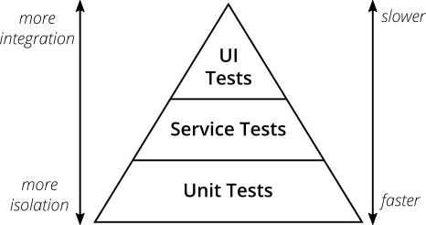
Estratégias
Pirâmide de testes proposta por Mike Cohn.
Figura 1 – Pirâmide de testes
Fonte: The Test Pyramid. (Vocke 2018)

Slide 11
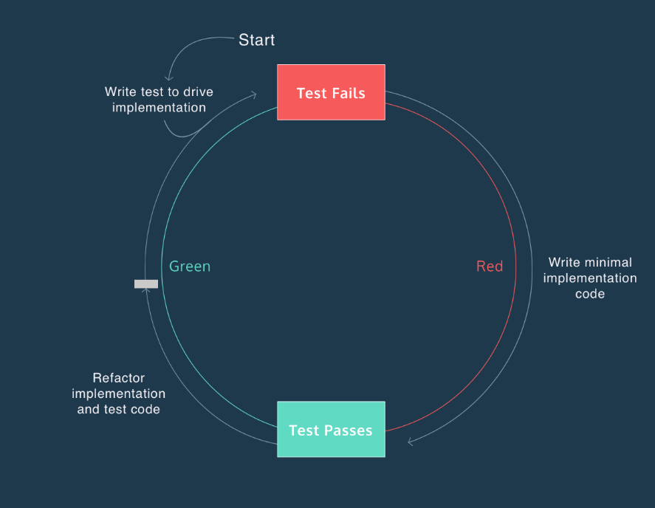
Estratégias
TDD proposto por Kent Beck.
Figura 2 – Red, Green, Refactor
Fonte: Red, Green, Refactor. (Codeacademy 2023)

Slide 12
Estratégias
Testes de regressão.
De acordo com "AGILE TESTING" (Crispin; Gregory, 2009), testes de regressão são realizados com a finalidade de garantir que as alterações feitas em um software não afetem o funcionamento das funcionalidades existentes.

Slide 13
Desafios
A implementação da automação de testes envolve alguns desafios, tais como:
Seleção adequada das ferramentas de automação.
Manutenção dos testes automatizados ao longo do tempo.
Flutuação de dados.

Slide 14
Ferramentas
Diversas ferramentas estão disponíveis para automação de testes, alguns exemplos são:
Java
Junit – TestNG – RestAssured – Selenium
Javascript
Mocha – Jest – Supertest – Cypress
Python
Unittest – Pytest – Requests – Robot Framework

Slide 15
Benefícios
A implementação da automação de testes pode trazer diversos benefícios para um projeto de desenvolvimento de software e de acordo com "AGILE TESTING“ (Crispin; Gregory, 2009), alguns desses benefícios são:
Redução do tempo de teste.
Aumento da cobertura de teste.
Melhoria da qualidade do software.

Slide 16
Benefícios
Redução de erros humanos.
Melhoria da comunicação.
Redução de custos.

Slide 17
Considerações finais
Testes automatizados são valiosos para a qualidade do software.
Para que os testes automatizados sejam eficazes, é fundamental a adoção de uma abordagem sistemática e planejada.

Slide 18
Referências
CRISPIN, Lisa; GREGORY, Janet. Agile testing: a practical guide for testers and agile teams. Addison-Wesley Professional, 2009.
ISTQB. (2018). Guia de Referência para Teste de Software. Disponível em: https://www.istqb.org/downloads/send/51-ctfl2018/288-istqb-ctfl-2018-syllabuspdf.html. Acesso em: 18 set. 2022.

Slide 19
Referências
SANTOS, R. L.; CANDELORO, J. M. Metodologia científica: a construção do conhecimento. Rio de Janeiro: DP&A, 2006.
CODEACADEMY. Red, Green, Refactor. Disponível em: https://www.codecademy.com/articles/tdd-red-green-refactor. Acesso em: 22 mar. 2023.

Slide 20
Referências
VOCKE, Ham. The Practical Test Pyramid. 2018. Disponível em: https://martinfowler.com/articles/practical-test-pyramid.html. Acesso em: 20 mar. 2023.

Slide 21

Encerramento
OBRIGADO(A)!

Slide 22


